Slide 1
Informovaný kraj jako aktér změny
Odbor pro sociální začleňování (Agentura)
Autor: Hana Vališová
Datum: 31. 3. 2022
Tento materiál vznikl za finanční podpory Evropského sociálního fondu prostřednictvím Operačního programu Zaměstnanost v rámci projektu „Agentura pro sociální začleňování jako inovační aktér politiky sociálního začleňování“,
registrační číslo projektu: CZ.03.3.X/0.0/0.0/15_018/0006191

Slide 3
Role kraje
Finanční
Metodická
Znalostní
Vzdělávací a informační
Strategická a organizační
Koordinační
Kontrolní
→ Informovaný kraj jako aktér změny

Slide 4
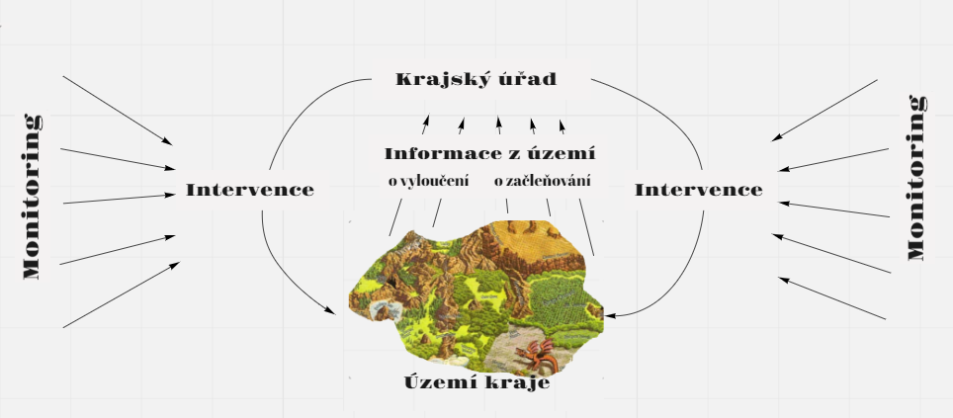
Role kraje a koloběh informací

Slide 5
Metody výzkumů SV
Jednorázové s terénní složkou („Gabalova mapa“, krajské výzkumy)
Jednorázové s terénní složkou na malém území (VA a tematické výzkumy ASZ, výzkumy obcí)
Tematické s terénní složkou (Brizolit)
Nárazové dotazníkové (EU-SILC, SLBD)
Kvantitativní s využitím existujících dat (Index, PřF UK, VÚPSV, SÚ AV ČR, ČSÚ)
Aktualizované mapy (exekucí, nezaměstnanosti)

Slide 6
Identifikace SV
Data
Dobrá dostupnost dat
Možnost pravidelné aktualizace
Nízké náklady a malá časová náročnost
Možnost komparace
Nízké riziko kontroverzí
Nízká míra podrobnosti
Nízký explanační potenciál
Rozhovory a terén
Vysoká míra podrobnosti
Vysoký explanační potenciál
Zachycení symbolického rozměru SV
Vysoké náklady a velká časová náročnost
Menší možnost komparace
Menší možnost aktualizace
Vysoké riziko kontroverzí

Slide 7
Diskuze ve skupinách
Představte si, že se váš imaginární kraj rozhodl, že chce být významným aktérem v sociálním bydlení…
Stanovte si a definujte CS
Jaké informace a data potřebujete pro to, abyste se jako kraj stali aktérem v sociálním bydlení?
Jaké přístupy ke zjišťování informací jsou v této souvislosti nejvhodnější a proč?
Kdo jsou možní nositelé agendy v kraji? A kteří specificky na krajském úřadě?
kraj shromažďuje informace o potřebách obyvatel a současných přístupech aktérů v území, informace s aktéry sdílí, vytváří platformy, plánuje a organizuje změnu

